Slide 1

Появление и развитие матричной алгебры
Изучение основных понятий и исторического контекста матричной алгебры

Slide 2
Введение
Данная презентация освещает основные определения матричной алгебры и её историческое развитие.

Slide 3
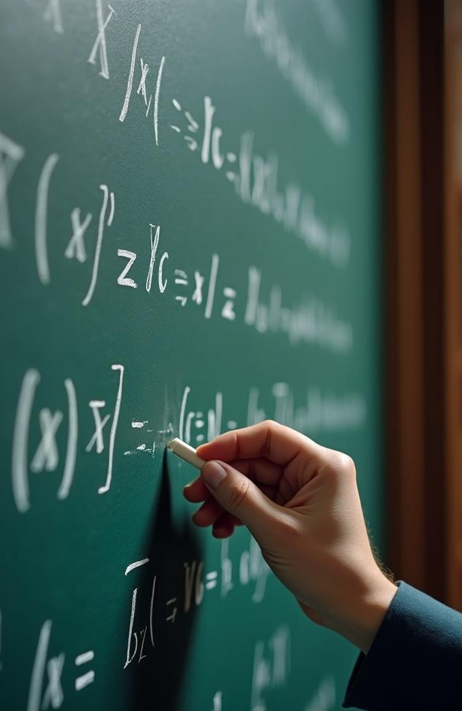
01
Введение в матричную алгебру

Slide 4
Определение матриц
Матрица — это прямоугольная таблица чисел, символов или выражений, упорядоченных в строки и столбцы. Она используется для представления линейных уравнений и преобразований. Основные операции с матрицами включают сложение, вычитание и умножение.

Slide 5
Типы матриц
Существует несколько типов матриц, включая квадратные, прямоугольные, единичные, нулевые и транспонированные матрицы. Каждый тип матрицы имеет свои особенности и применение в различных областях математики и науки.

Slide 6
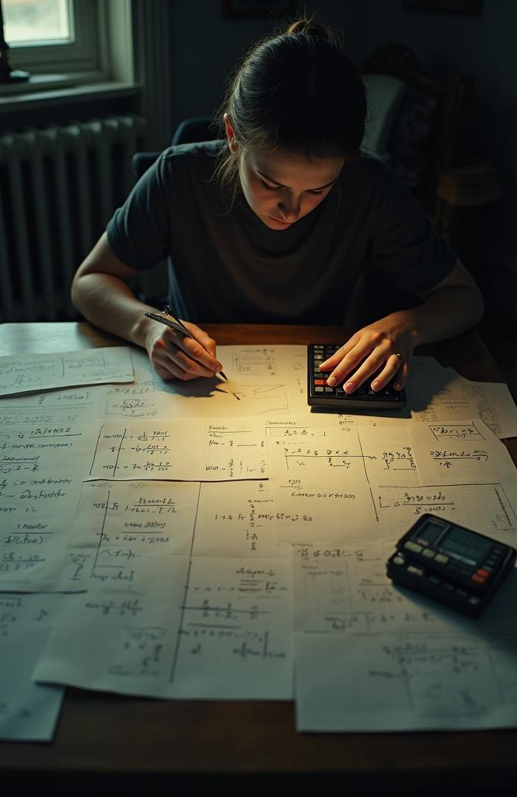
Операции над матрицами
Основные операции над матрицами включают сложение, вычитание и умножение. Сложение возможно только для матриц одинакового размера, при этом соответствующие элементы суммируются. Умножение матриц требует, чтобы количество столбцов первой матрицы совпадало с количеством строк второй, и результатом будет новая матрица, состоящая из суммы произведений соответствующих элементов.

Slide 7

02
История матричной алгебры

Slide 8
Ранние разработки
Развитие матричной алгебры началось в 19 веке, когда матрицы начали использоваться для решения систем линейных уравнений. Работы таких ученых, как Крамер и Гаусс, положили начало современным методам и алгоритмам.

Slide 9
Ключевые учёные
Важную роль в развитии матричной алгебры сыграли математики, такие как Герман Гилберт и Джон фон Нейман, которые разрабатывали теории, связанные с линейными преобразованиями и вычислительными методами.

Slide 10

Современные применения
Сегодня матричная алгебра применяется в различных областях, включая компьютерные науки, физику, экономику и инженерию. Она лежит в основе алгоритмов машинного обучения и компьютерной графики.

Slide 11
Заключение
Матричная алгебра представляет собой обширную и важную область математики, играющую ключевую роль в научных и технических разработках.

Slide 12
Thank you!
Do you have any questions?
+00 000 000 000

